Slide 1
Державний університет «Житомирська політехніка» Кафедра комп’ютерних технологій у медицині та телекомунікаціях
Лекція. ВІДЕОКАМЕРИ
2024 року

Slide 2
ПИТАННЯ:
1. Призначення, склад, принцип дії відеокамери.
2. Можливості IP-відеокамери.

Slide 3
ПИТАННЯ №1:
ПРИЗНАЧЕННЯ, СКЛАД, ПРИНЦИП ДІЇ ВІДЕОКАМЕРИ.

Slide 4
Питання1. Призначення, склад, принцип дії відеокамери.
Призначення відеокамер

Slide 5
Питання1. Призначення, склад, принцип дії відеокамери.
АНАЛОГОВЕ ТА ЦИФРОВЕ: ОСНОВНА ВІДМІННІСТЬ
Основна відмінність полягає у технології формування відеокадра: растрові та векторні зображеннями.
Так, растрове (у разі аналогове зображення) є прямокутником з пікселів. Він характеризується розмірами сторін та щільністю пікселів. Звичайно, це зображення можна збільшувати та зменшувати, при цьому збільшуватиметься або зменшуватиметься відстань між пікселями. При «розтягуванні» аналоговий кадр втрачатиме якість.
Векторний (у разі цифровий) кадр складається з безлічі фігур, параметри яких задаються математичними формулами. При збільшенні знімка не втрачається його якість, оскільки формула безпомилково коригує ці параметри (збільшує їх значення).
Це спрощене пояснення, яке дає розуміння різниці між аналоговим та цифровим відео.
Застосування формул для формування зображень дає цифровому відео ряд переваг. Ось їх короткий список:
розвинені можливості передачі відео по мережі – спрощена адресація (IP) та менший трафік (обсяг) даних, що передаються;
великий асортимент відеоаналітики, яку ведуть цифрові системи відеоконтролю;
зберігання великих обсягів відеоархівів, швидша їх обробка – копіювання, пошук сюжетів тощо.

Slide 6
Питання1. Призначення, склад, принцип дії відеокамери.
Принцип дії відеокамери
Об'єктив фокусує зображення на матриці. Матриця перетворює колір на електричний сигнал. Сигнал надходить на процесор для обробки кольоровості, яскравості та іншого. Відеопотік надходить на компресор. Компресор стискає потік – тепер дані готові до передачі до мережі через Ethernet-контролер.

Slide 7
Питання1. Призначення, склад, принцип дії відеокамери.
IP-камера відеоспостереження знімає відео та транслює відеопотік у цифровому форматі з використанням мережного протоколу, що забезпечує маршрутизацію пакетів. Фактично, IP-камера — камера відеоспостереження плюс міні-комп'ютер. Складається з матриці, об'єктива, центрального процесора, процесора обробки, процесора стиснення, мережного інтерфейсу.
Кожна IP-камера має власну IP-адресу, що передається з підключенням і використовується для синхронізації камери з реєстратором: за допомогою команди або спеціальної програми реєстратор використовує IP-адресу камери і підключається по ньому. Без IP-адреси неможливо настроїти обладнання на спільну роботу, отримати доступ до IP-камери з мобільного пристрою.
Завдяки цифровій начинці функціонал IP-камери прагне безкінечності за рахунок різноманітності програмного забезпечення, а отримати доступ до даних можна з будь-якої віддаленої точки планети, де є інтернет.

Slide 8
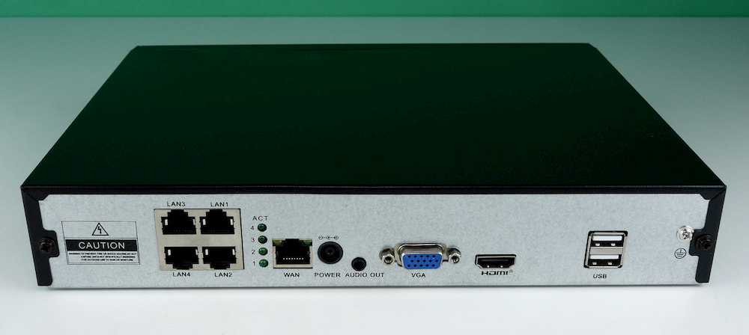
Питання1. Призначення, склад, принцип дії відеокамери.
До чого підключають IP-камери
IP-камера транслює відеопотік на реєстратор (сервер), персональний комп'ютер (за наявності відповідного ПЗ), у хмару (SaaS-рішення; програмне забезпечення як послуга).
Декілька IP-камер підключають до реєстратора через роутер, комутатор або кожну в окремий порт (якщо є). Роутер або комутатор із підтримкою мережного протоколу динамічного налаштування вузла автоматично роздає адреси та інші налаштування мережі.
IP-камера - слаботочне обладнання. Живлення отримує від адаптера, PoE-комутатора або відеореєстратора, якщо він підтримує технологію PoE. PoE - Power over Ethernet, подача живлення по мережі Ethernet, по кручений парі одночасно з трансляцією даних.

Slide 9
Питання1. Призначення, склад, принцип дії відеокамери.
ПІДКЛЮЧЕННЯ IP-камери
Підключення IP-камер до ПК залежить від кількості: якщо камера одна, підключають до LAN-інтерфейсу мережевої карти, якщо кілька, до LAN підключають комутатор, а вже до нього — IP-камери, після чого виконують мережне підключення з присвоєнням кожної нової мережевої адреси .

Slide 10
Питання1. Призначення, склад, принцип дії відеокамери.
Механізми передачі даних, мережа та протоколи
IP-камери працюють за стеком протоколів TCP/IP. TCP/IP — мережна модель із чотирма рівнями проходження даних: прикладним, транспортним, мережним, мережного доступу.
Розподіл протоколів за рівнями:
1. Прикладний - HTTP, RTSP, FTP, DNS та ін.
2. Транспортний - TCP, UDP, SCTP, DCCP та ін. (RIP, протоколи маршрутизації типу OSPF, що працюють поверх IP, - частина мережного рівня).
3. Мережевий - IP (допоміжні протоколи, наприклад ICMP і IGMP, працюють поверх мережного протоколу, але відносяться до мережного рівня, а ARP - самостійний допоміжний протокол, що працює поверх канального рівня).
4. Рівень мережного доступу - Ethernet, IEEE 802.11 WLAN, SLIP, Token Ring, ATM та MPLS, фізичне середовище та принципи кодування інформації, T1, E1.

Slide 11
Питання1. Призначення, склад, принцип дії відеокамери.
Транспортні протоколи
TCP - гарантований протокол (на перших випробуваннях пакет пройшов 150 000 км, не втративши жодного біта інформації), за допомогою команд попередньо встановлює з'єднання, після чого починає передачу даних; стежить за збереженням даних та їх послідовністю, регулює швидкість трансляції, щоб дані не передавалися інтенсивніше, ніж можна прийняти. Виправляє помилки — відсилає дубль, якщо пакет втрачено, і виправляє помилку, якщо надійшло два однакових пакети за однією адресою.
RTP – протокол передачі трафіку у реальному часі. Передбачає синхронізацію даних та корекцію послідовності доставки пакетів.
UDP - альтернатива TCP, але не встановлює попереднє з'єднання, а відразу починає трансляцію. Не слідкує за отриманням даних та не дублює на випадок відновлення втраченого пакету. Менш надійний, але швидший.
З точки зору швидкості та передачі реалтайм-трафіку краще RTP або UDP, але в проблемних мережах незамінний TCP, так як виправляє помилки і коригує збої.

Slide 12
Питання1. Призначення, склад, принцип дії відеокамери.
Способи передачі сигналу IP-камерою
Є три способи: дротовий, бездротовий та гібридний (два способи: дротовий та бездротовий).
Дротове з'єднання забезпечує стабільну і високошвидкісну трансляцію, але вимагає прокладання мереж, обмежених за довжиною типом кабелю: 100 м - для витої пари, 500 м - для коаксіалу, 100 км - для оптоволокна (без урахування повторювачів або комутаторів).
Для бездротової трансляції в IP-камеру вбудовують Wi-Fi-модуль (найчастіше) або 3G/4G-модуль. Дальність передачі обмежена і знижується через фізичні перешкоди у напрямку роутера та електромагнітних перешкод.
IP-камери з гібридною передачею даних використовують дротовий та бездротовий зв'язок, забезпечуючи підвищену надійність локальної мережі.

Slide 13
Питання1. Призначення, склад, принцип дії відеокамери.
Ethernet: середовище передачі даних IP-камер
IP-камера працює в мережі Ethernet – технології, що об'єднує пристрої в локальну мережу (LAN) для пакетної передачі даних. Системі відеоспостереження, побудованої на базі IP-камер, є достатньо звичайною локальною мережею офісу, що звично з'єднує комп'ютери.
Ethernet описана стандартами групи IEEE 802.3. Стандарти визначають формат кадрів та протоколи управління доступом до середовища на канальному рівні моделі взаємодії пристроїв один з одним.
Короткий перелік мережевих модифікацій стандартів (вказано максимальну довжину сегмента)
1. По кручений парі:
• Ethernet, 10 Мбіт/с: 10BASE-T - Cat. 3 і вище, 10BASE-T - дві скручені кручені пари Cat. 3 або Cat. 5 (100 м).
• Fast Ethernet, 100 Мбіт/с: 100BASE-T - Cat. 3 та Cat. 5 (100 м).
• Gigabit Ethernet, 1000 Мбіт/с: 1000BASE-T - Cat. 5e (100 м).
• Проміжні стандарти Ethernet, 2.5 Гбіт/с та 5 Гбіт/с відповідно: 2.5 GBASE-Т та 5GBASE-Т — Cat 5e та Cat 6 (100 м).
• 10 Gigabit Ethernet, 10 Гбіт/с: 10GBASE-T - cat. 6 (55 м) та 6а (100 м).
Мережевий роз'єм IP-камери
2. По коаксіальному кабелю зі швидкістю 10 Мбіт/с: 10BASE5 - RG-58 (до 185 м), 10BASE2 - RG-8 (500 м).

Slide 14
Питання1. Призначення, склад, принцип дії відеокамери.
3. По оптичному кабелю (одномодове - волокно з основним діаметром серцевини в 7 ~ 10 разів більше довжини хвилі, що проходить по ньому світла, багатомодове - волокно з великим діаметром серцевини, що проводить промені світла за рахунок повного внутрішнього відбиття):
• Ethernet, 10 Мбіт/с: FOIRL – до 1 км, 10BASE-FL – до 2 км.• Fast Ethernet, 100 Мбіт/с: 100BASE-FX — багатомодове волокно, 400 м/2 км (напівдуплекс/дуплекс*), 100BASE-SX — багатомодове волокно, 2 км/10 км (напівдуплекс/дуплекс), 100BA - Одномодове волокно (переважне використання - прийомопередавачі).
• Gigabit Ethernet, 1000 Мбіт/с: 1000BASE-SX – багатомодове волокно (500 м), 1000BASE-LX – багатомодове волокно (550 м), одномодове волокно (5 км), 1000BASE-LH – одномодове волокно (1000BASE-LH).
• 10 Gigabit Ethernet, 10 Гбіт/с: кілька стандартів від 26 м до 40 км.
Більш швидкісний Ethernet у системах відеоспостереження поки що не використовують.
*Дуплексний спосіб обміну даними - відправка та прийом одночасно по двох каналах зв'язку, напівдуплексний - по черзі по одному каналу.
Для трансляції по коаксіальному та оптоволоконному кабелю необхідні подовжувач сигналу для коаксіального кабелю та SFP-модуль для оптоволоконного. Іноді оптоволоконний порт вбудований в IP-камеру, але в більшості випадків мережу прокладають на рівні комутаторів із SFP-портами.

Slide 15
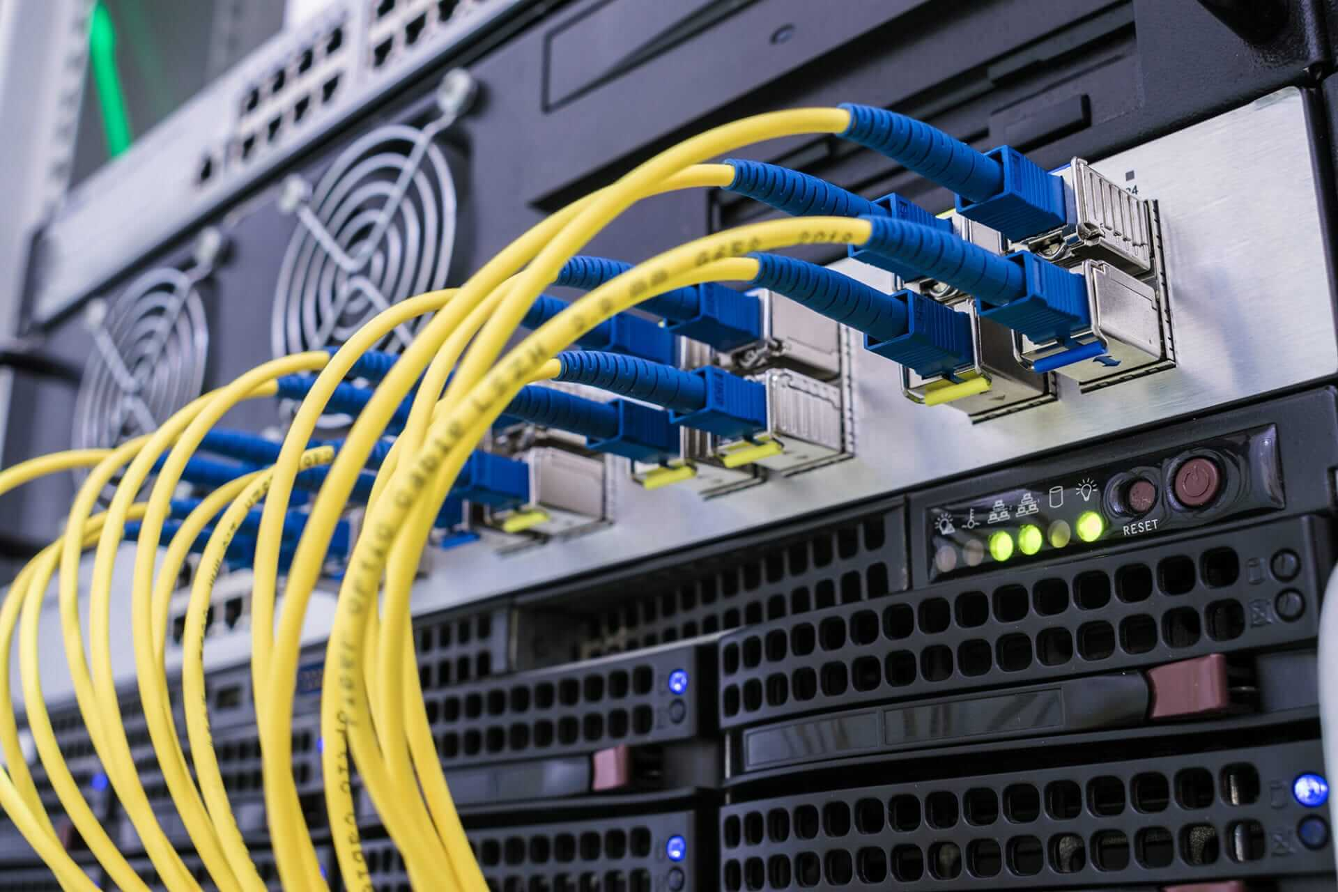
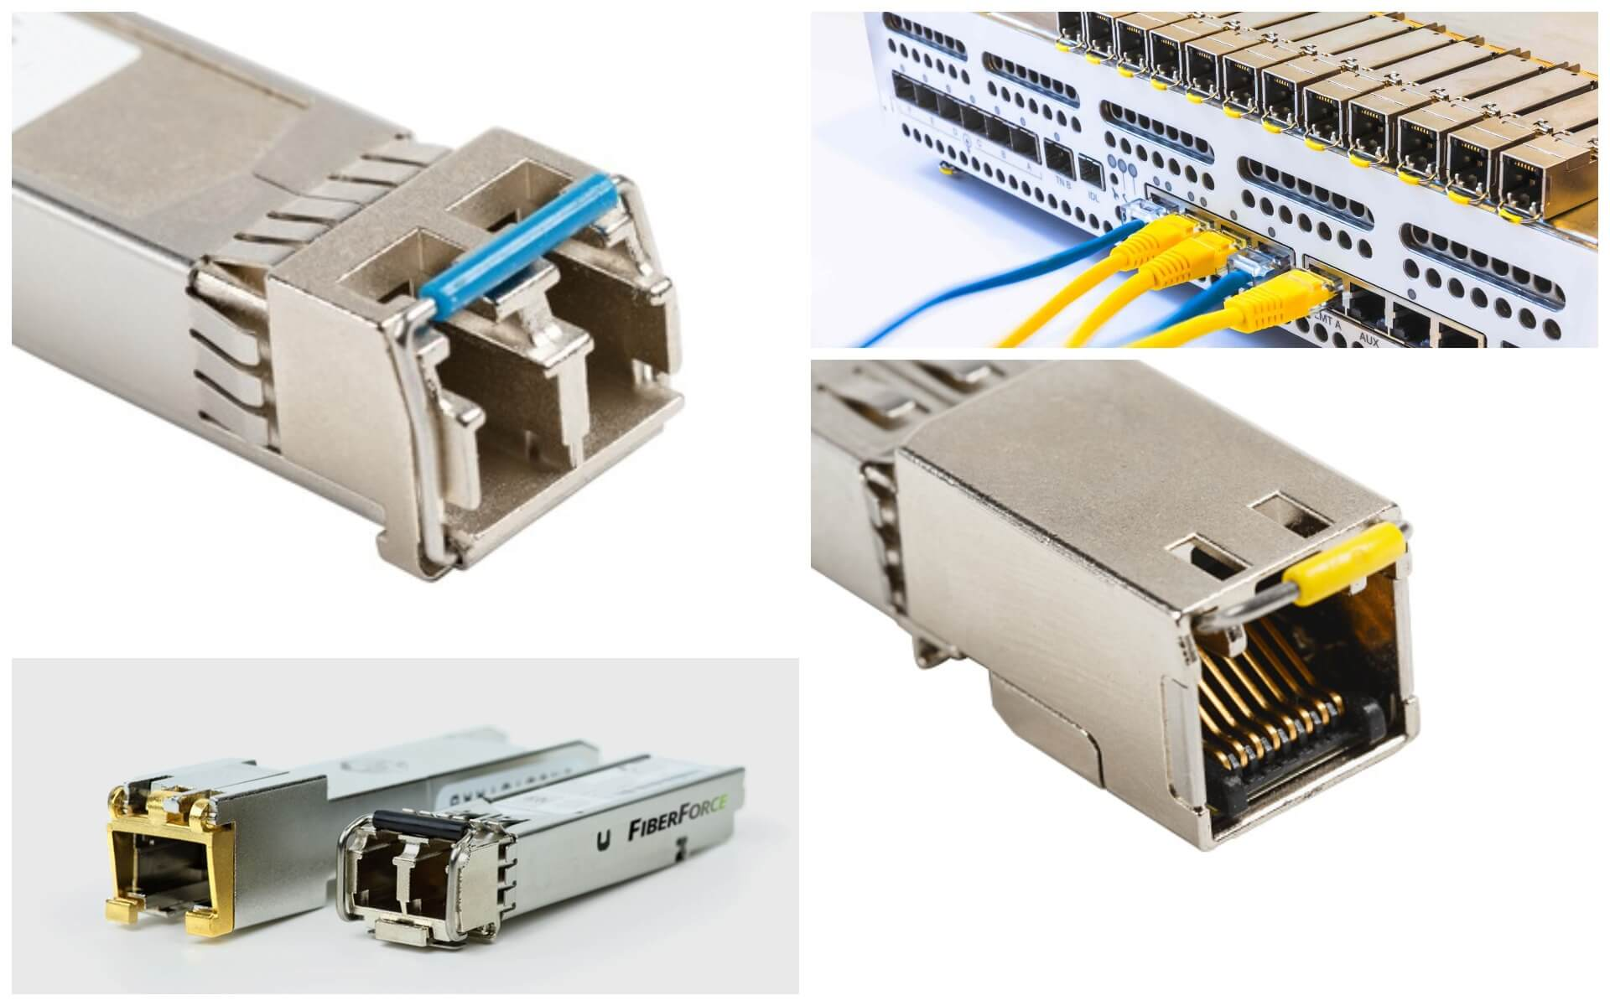
Питання1. Призначення, склад, принцип дії відеокамери.
SFP - Small Form-factor Pluggable

Slide 16
Питання1. Призначення, склад, принцип дії відеокамери.
Аналогові відеокамери для відеоспостереження - пристрої, що перетворюють оптичний сигнал в аналоговий. Перетворення в сучасних моделях відбувається за допомогою ПЗС-матриць. Об'єктив вловлює потік світла, подаючи його на ПЗС-матрицю. Він перетворюється в електричний сигнал і по кабелю передається на пристрій.
Зняте зображення передається на аналогові реєстратори, які з'єднуються один з одним коаксіальним кабелем. Він повинен мати спеціальні роз'єми. Енергопостачання відеокамер забезпечується кількома блоками харчування.
Передавати зображення камери відеоспостереження аналогові можуть в будь-яку точку земної кулі, транслюючи його в різні точки, при необхідності. Для цього відеосигнал розгалужується мультиплексором.
Характеристики аналогових камер відеоспостереження
Розрізнення. Воно ділиться на три види: низька (480 ТВЛ), середнє (480-540 ТВЛ), а також високу (до 700 ТВЛ і більше). Висока роздільна здатність дозволяє отримувати чітке деталізоване зображення, зняте на значній відстані від місця, де встановлена ​​камера.
Світлочутливість. Аналогова камера може мати низьку (1.5 лк) і високу (0.001 лк) світлочутливість. Це параметр відповідає за якість зйомки в залежності від освітлення.
Кут огляду.
Динамічний діапазон (діапазон яркостей, сприймаються камерою одночасно).
Конструктивні особливості корпусу ( вуличні, моделі для монтажу в будівлях).
потужність приладу.

Slide 17
Питання1. Призначення, склад, принцип дії відеокамери.
Аналогові формати даних
Сьогодні є кілька аналогових AHD, HDTVI, HDCVI форматів, що дозволяють отримати картинку з камер відеоспостереження високої роздільної здатності.
HDTVI та HDCVI — аналогові формати, які працюють з роздільною здатністю 720P та 1080P. Більша роздільна здатність ніж 1080P не підтримуються. У такому форматі зображення з камер передається без затримок, але більшість реєстраторів пише архів зі зменшеною частотою кадрів вдвічі. Дані формати відносяться до середнього технічного та цінового рівня.
AHD — ще один аналоговий формат, який працює з роздільною здатністю 720P та 960P. Надалі заявлено розвиток до 1080P. Даний формат відноситься до недорогого та бюджетного класу.

Slide 18
Питання1. Призначення, склад, принцип дії відеокамери.

Slide 19
Питання1. Призначення, склад, принцип дії відеокамери.

Slide 20
Питання1. Призначення, склад, принцип дії відеокамери.

Slide 21
Питання1. Призначення, склад, принцип дії відеокамери.

Slide 22
Питання1. Призначення, склад, принцип дії відеокамери.

Slide 23
Питання1. Призначення, склад, принцип дії відеокамери.
Купольні відеокамери спостереження
Мабуть, це самий популярний форм-фактор. Купольні камери часто мають затемнену оболонку, так що важко побачити куди саме спрямований об'єктив. Купольні камери можуть бути або аналоговими, або IP; використовувати інфрачервону підсвітку чи ні (інфрачервоні купольні камери, як правило, не мають затемнених куполів); бути антивандальними і всепогодними, а також мати механічний привід (Pan-Tilt-Zoom), про який ми розповімо трохи пізніше.
Використовуйте відеокамери купольного форм-фактора, якщо не хочете щоб було видно куди саме спрямований об'єктив пристрою, і не хочете щоб вони займали багато місця.
Циліндричні відеокамери спостереження
Циліндричні відеокамери встановлюються за допомогою монтажного кронштейна і налаштовуються в певному напрямку, так що чітко видно куди камера дивиться. Як правило, цей тип камери має кращу функцію нічного бачення, ніж купольні камери з ІЧ-підсвічуванням. У такій корпус виробник може поставити більше потужних інфрачервоних світлодіодів. Вони, як правило, займають більше місця ніж купольні відеокамери або камери "риб'яче око", так як помітно виступають зі стіни / стелі. Циліндричні відеокамери спостереження, так само як і купольні, бувають внутрішні або вуличні, IP або аналогові, з ІЧ-підсвічуванням або без.

Slide 24
Питання1. Призначення, склад, принцип дії відеокамери.
PTZ
Відеокамери спостереження Pan-Tilt-Zoom зазвичай виробляються у вигляді купола і дозволяють використовувати програмне забезпечення та сервоприводи, щоб повертати, нахиляти і наближати об'єктив, фокусуючи його на будь-якій точці в полі зору відеокамери спостереження.
Ідея полягає в тому, що одна камера PTZ може бути використана для покриття більшої площі за рахунок автоматичного сканування зліва направо або зверху вниз, замість фіксації на одній точці. Служба безпеки також може використовувати функціональність PTZ для того, щоб в режимі реального часу уважно вивчити певну область. Крім того, деякі програмні рішення дозволяють відстежувати ціль і слідувати за нею, поки вона не вийде з поля зору.
Камери відеоспостереження PTZ дуже функціональні, але вони можуть бути дуже дорогими, тому необхідно ретельно розглянути їх характеристики і особливості, перш ніж зробити їх покупку.

Slide 25
Питання1. Призначення, склад, принцип дії відеокамери.
З інфрачервоним підсвічуванням
Якщо потрібно записувати відео в нічний час, необхідно придбати відеокамеру з інфрачервоним підсвічуванням. Якщо вам просто потрібно записувати відео в умовах низької освітленості, ви могли б розглянути таку функцію як WDR (широкий динамічний діапазон) або функцію надзвичайно низької освітленості (Low Lux).
Єдине, слід бути обережними в тому, щоб отримати саме ту якість на яку розраховуєте. Якщо ви купуєте найдешевшу інфрачервону камеру, варто очікувати що ви отримаєте ту якість відео і відстань видимості в нічний час, за яку платите. Поставтеся до інфрачервоного підсвічування камери з усією уважністю і розгляньте можливість покупки пристрою з якістю і ціною, які будуть на один щабель вище, тоді ви отримаєте результат якого насправді шукаєте.
Вандалозахищені / всепогодні
Ці два типи камер - не завжди одне і те ж, але здебільшого, якщо у вас є антивандальна відеокамера, то вона підходить для вуличної установки. Швидше за все, це буде купольна камера, хоча на ринку є багато і антивандальних зовнішніх циліндричних камер.
Якщо ви розміщуєте камеру зовні будівлі, або всередині споруди де існує велика прохідність і потенційна небезпека актів вандалізму, ви захочете, щоб відеокамера була антивандальною і всепогодною, так вона зможе протистояти складним погодним умовам і потенційному вандалізму.
Такі камери роблять IP або аналоговими, вандалостійкими і вуличними, а багато моделей забезпечують ІЧ-підсвічуванням.

Slide 26
Питання1. Призначення, склад, принцип дії відеокамери.
Вуличні відеокамери спостереження
Ці відеокамери спостереження, як правило, мають знімний об'єктив і зазвичай не мають вбудованого інфрачервоного підсвічування. Вони часто встановлюються всередині антивандального корпусу, особливо для використання на вулиці.
Саме чудове в таких камерах це те, що ви можете купити камеру яку хочете, а потім вибрати об'єктив, який ідеально підійде для ваших умов. Додатково вам доведеться купити кріплення або корпус, в залежності від того де ви хочете її встановити.
Незважаючи на те, що більшість корпусних відеокамер спостереження не мають вбудованих інфрачервоних світлодіодів для нічного бачення, в умовах дуже низької освітленості багато з них працюють добре. Також Ви можете купити зовнішні інфрачервоні випромінювачі, які в нічний час можуть забезпечити дуже гарне ІЧ-підсвічування.
Вуличні відеокамери бувають як аналоговими, так і IP.
Відеокамери спостереження "риб'яче око"
Ці плоскі відеокамери з широким оглядом стають все більш популярними завдяки їх високій роздільній здатності і розширеним можливостям. Вони забезпечують огляд території на 360º, кріпляться до стелі або на стіні, а також поставляються з програмним забезпеченням для управління ними. Все це може допомогти вам отримати величезну зону покриття за допомогою всього лише однієї камери.
Варто відзначити, що краще утриматися від використання аналогових відеокамер "риб'яче око", тому що якість відео з низькою роздільною здатністю погано сумісне з ефектом "риб'яче око". У свою чергу, IP-відеокамери спостереження можуть замінити кілька старих аналогових камер і надати вам відмінний вид на весь офіс, торговий зал і т.д.

Slide 27
ПИТАННЯ №2:
МОЖЛИВОСТІ IP-ВІДЕОКАМЕРИ.

Slide 28
Питання 2 Можливості IP-відеокамери.
Основна відмінність і перша перевага IP-камери відеоспостереження — цифровий відеосигнал від світлочутливої ​​матриці до сервера.
Основні переваги IP-камер:
• Масштабованість системи: безліч потоків йдуть одним кабелем.
• Зображення з високою деталізацією.
• Стабільність якості зображення під час трансляції.
• Низький рівень перешкод.
• Захищеність передачі, забезпечена кодувальниками та технологіями шифрування.
• Висока швидкість – до 50 к/с і вище, що значно підвищує інформативність картинки.
• Трансляція сигналу без втрати чіткості зображення.
• Системи обробки тривожних сигналів для своєчасних повідомлень на e-mail або смартфон.
• Налаштування та керування камерою на відстані.
• Широкий набір цифрових та апаратних функцій покращення зображення (WDR, BLC, HLC, EIS, DIS, DNR etc).
AGC
Automatic Gain Control або автоматичне регулювання посилення. Сигнал від матриці посилюється, якщо освітленість падає.
ALC
Automatic light control або автоматичне регулювання освітлення. ALC допомагає оптимізувати роботу діафрагми у сценах із високою контрастністю. За умови, що відеокамера має об'єктив з автодіафрагмою.

Slide 29
Питання 2 Можливості IP-відеокамери.
BLC
Black Light Compensation або компенсація зустрічного засвічення. Ця функція корисна, якщо об'єкти в центрі кадру зняті в контровому світлі та виявляються темними. BLC вирівнює освітленість кадру.
DNR
Digital Noise Reduction або цифрове зменшення шумів. В умовах недостатнього освітлення зображення буває зашумленим. Ця функція здійснює придушення шумів у зображенні, що з'являються при вимушеному посиленні сигналу. У крайніх випадках ця функція може спричинити змащування зображення. Може бути двовимірним 2D DNR і тривимірним 3D DNR.
HLC
High Light Compensation або компенсація засвічення. HLC корисна у тому випадку, як у кадрі є джерело яскравого світла, у результаті об'єкти у темних ділянках кадру нерозрізняються. HLC вирівнює яскравість у тінях і маскує джерело світла.
LSC
Lens Shadow Compensation або компенсація тіней по краях кадру, які можуть виникати на деяких фокусних відстанях варіофокального об'єктива. При включенні цієї функції яскравість по краях кадру вирівнюється.
WDR
Wide Dynamic Range або розширений динамічний діапазон.

Slide 30
Питання 2 Можливості IP-відеокамери.
Відеоаналітика
В IP-камери закладають аналітичні функції - від простого детектора руху, що аналізує зміни у кадрі, до розпізнавання осіб, автомобільних номерів та аналізу поведінки.
За наявності вбудованого детектора руху або функції виявлення перетину віртуальної лінії IP-камера починає зйомку лише за сигналом датчика (якщо налаштувати) - знижує навантаження на мережу, створює суттєву економію архівного простору, ресурсів смуги пропускання, амортизації обладнання, часу оператора на перегляд.
Компресія
На відміну від традиційних камер відеоспостереження IP-камери стискають потік - обробляють його на борту відеокодеками. Традиційні передають стислий сигнал, навантажуючи сервер, вимагаючи високих потужностей. Нестиснений аналоговий сигнал потребує перетворення — з неминучими втратами як. IP-камери не обмежені аналоговими відеостандартами.
Найбільш поширені відеокодеки: для статичного зображення - JPEG, динамічного (у русі) - MJPEG і пропрієтарні (платні) - H.264, H.265. Найсильнішу компресію демонструє H.265, але він найбільш ефективний на високій роздільній здатності, а для 2 Мп практично не потрібен. Розробники продовжують удосконалювати кодеки та технології інтелектуального стиснення.

Slide 31
Питання 2 Можливості IP-відеокамери.
Внутрішній відеоархів Edge Storage
Edge Storage – локальне зберігання інформації, запис відео на вбудовану картку пам'яті; створення дубля архіву для страховки під час розриву з'єднання. При необхідності IP-камера працює автономно без підключення до відеореєстратора або ПК. В IP-камері передбачений слот для картки пам'яті формату microSD/SDHC/SDXC або USB-порт для підключення флешки.
Слот для картки SD в IP-камері.
Багатопотокова трансляція
IP-камери транслюють не один потік, а кілька - як мінімум два потоки: основний у повній роздільній здатності під запис і субпотік меншого дозволу для монітора. Більшість IP-камер підтримують 3-потокову трансляцію – на запис, на монітор, на мобільний пристрій, а деякі моделі – до десяти потоків. Різним детекторам виділяють окремі потоки, щоб знизити навантаження на сервер та мережу.
Режим коридору
Багато IP-камер підтримують режим коридору - вертикальне відображення відео, 9:16 замість 16:9. У цьому режимі зручно переглядати зйомку коридору, тунелю тощо. Підтримку режиму вказують у специфікації IP-камери. Якщо режим коридору не вказано, програмно функцію не отримати – потрібну роздільну здатність закладають на апаратному рівні.

Slide 32
Питання 2 Можливості IP-відеокамери.
Аудіо
В основному IP-камери укомплектовані одним або декількома аудіовходами та аудіовиходами, передають аудіофайли на реєстратор та приймають аудіосигнал. У деяких моделях вже вбудований мікрофон, але при необхідності до кожної IP-камери з аудіовходом можна підключити професійний всенаправлений, двонаправлений або однонаправлений мікрофон (залежить від завдання).
Існують аналітичні функції, що працюють безпосередньо зі звуком, що визначають перевищення або заниження звукового порога (поріг задає користувач у налаштуваннях), крик, розбиття скла, постріл, вибух та інші різкі звуки і створюють тривожні події з відправкою в систему.

Slide 33
Питання 2 Можливості IP-відеокамери.
CMOS-матриця IP-камери
Матриця — основний елемент камери, перетворює світло на електрику, є спеціалізованою інтегральною мікросхемою, що складається з світлочутливих фотодіодів і працює за певною технологією. Значення матриці велике: навіть із потужним процесором, якщо сенсор видає погане зображення, покращити його неможливо.
Переваги CMOS-матриць:
• Нижча вартість, ніж у CCD-матриць, особливо у великих розмірах.
• Технологія прогресивного сканування.
• Єдність технології з іншими цифровими пристроями; можливість об'єднання на одному кристалі цифрової, аналогової та обробної частини.
• Висока якість передачі кольору.
• Низьке енергоспоживання, що особливо важливо в IP-камерах, що починають зйомку за сигналом детектора, в незалежних пристроях відеоспостереження та СКУД.
• Висока швидкість кадрованого зчитування, що збільшує швидкість запису, можливість якісного ручного фокусування.
• Підвищена чутливість в умовах недостатнього освітлення за рахунок посилених каскадів (розміщення схем у будь-якому місці в ланцюгу проходження сигналу), можливість зміни коефіцієнта підсилення для кожного кольору, покращене балансування білого.
• Висока швидкодія.
• Низькі вимоги до ширини смуги пропускання, можливість зменшити бітрейт.

Slide 34
Питання 2 Можливості IP-відеокамери.
Прогресивна розгортка — метод відображення, передачі та зберігання зображень, що рухаються, з послідовним відображенням всіх рядків кадру. Це вимагає вдвічі більшої, ніж черезрядкова розгортка, смуги пропускання, проте переваги методу значно переважують недолік. Переваги Progressive Scan:
• Відсутність «гребінки» або мерехтіння на об'єкті, що переміщається, немає потреби застосовувати згладжування картинки, вносячи спотворення.
• Якісне збільшення зображення до більшої роздільної здатності.
• Цілісне збереження кожного кадру (немає поділу на два поля).
Важливим є і розмір матриці. Розмір вказують у дюймах – у вигляді дробу. Чим менший знаменник, тим більший розмір сенсора, тим краще (але дорожче і важче) база IP-камери: оптимальна передача кольору, вище співвідношення сигнал/шум, якісніше зображення, більший кут огляду при об'єктиві з однаковою фокусною відстанню.
Найбільш популярні формати:
• 1/2" — достатня в більшості випадків світлочутливість.
• 1/3" - хороша продуктивність при слабкому освітленні та високій частоті кадрів.
• 1/4" - мінімальний розмір та низька чутливість.
Багатосенсорні камери побудовані на кількох матрицях – для отримання панорами або кількох сцен з однієї IP-камери.

Slide 35
Питання 2 Можливості IP-відеокамери.
Розрізнення IP-камери
SDI — телевізійний стандарт, в якому вже сьогодні використовуються камери з роздільною здатністю 1080P. У цьому стандарті є камери 4K. Тільки SDI забезпечує картинку у реальному часі без затримок та пропуску кадрів. Подальший розвиток даного стандарту передбачає підтримку надвисокої роздільної здатності аж до 8K.
IP камери сьогодні працюють у різній роздільній здатності. Найбільш поширені камери з роздільною здатністю 720P та 1080P. Також можна зустріти камери з роздільною здатністю 2K. Основний недолік IP камер — це затримки та пропуски кадрів.
Чим вище роздільна здатність матриці IP-камери, тим вище якість і деталізація зображення (особливо помітно при збільшенні фрагментів на моніторі). Найчастіше достатньо роздільної здатності 2 Мп (Full HD), що підтримується більшістю сучасних моніторів.

Slide 36
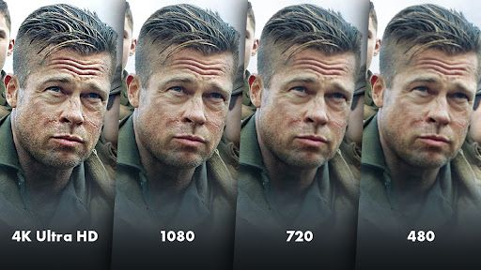
Питання 2 Можливості IP-відеокамери.
Розрізнення IP-камери
4К – роздільна здатність телевізійного обладнання, простіше, стандарт супер-пупер чіткості картинки у відео (Ultra HD), який приблизно відповідає 4000 пікселям по горизонталі. Роздільна здатність даного стандарту у чотири рази перевищує стандарт Full HD, який відповідає 1080 пікселям по горизонталі.
Кожен піксель – це точка у зображенні, яка передає певний колір. Чим більше пікселів на одиницю площі містить зображення, тим краще воно деталізоване. Якщо масштаб зображення збільшиться, пікселі перетворяться на чималі зерна. Відповідно, чим більше пікселів, тим чіткіше можна роздивитися найменші деталі.

Slide 37
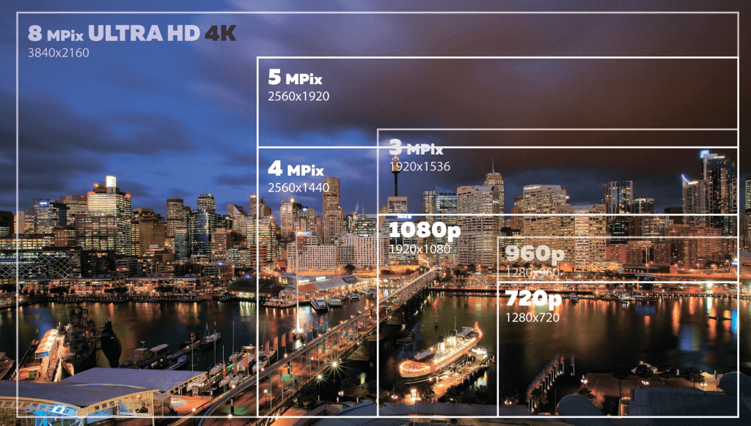
Питання 2 Можливості IP-відеокамери.
Найбільш поширений дозвіл:
• HD (720p) - 1280×720 (1 Мп) - середня роздільна здатність, підходить для загальної оцінки області спостереження.
• SXGA (960p) – 1280×960 (1.3 Мп) – збільшена кількість пікселів по вертикалі для специфічної, витягнутої вгору сцени.
• Full HD (1080p) – 1920×1080 (2 Мп) – дозвіл з можливістю ідентифікації людини.
• Quad HD (1440p) – 2560×1440 (4 Мп) – покращена деталізація при середніх вимогах до пропускної спроможності мережі.
• 5MP – 2560×1920 (5 Мп) – висока деталізація, чітка картинка.
• 4K UHD або Ultra HD (2160p) – 3840×2160 (8 Мп) – відмінна якість зображення, розпізнавання дрібних деталей, можливість використання цифрового зуму.

Slide 38
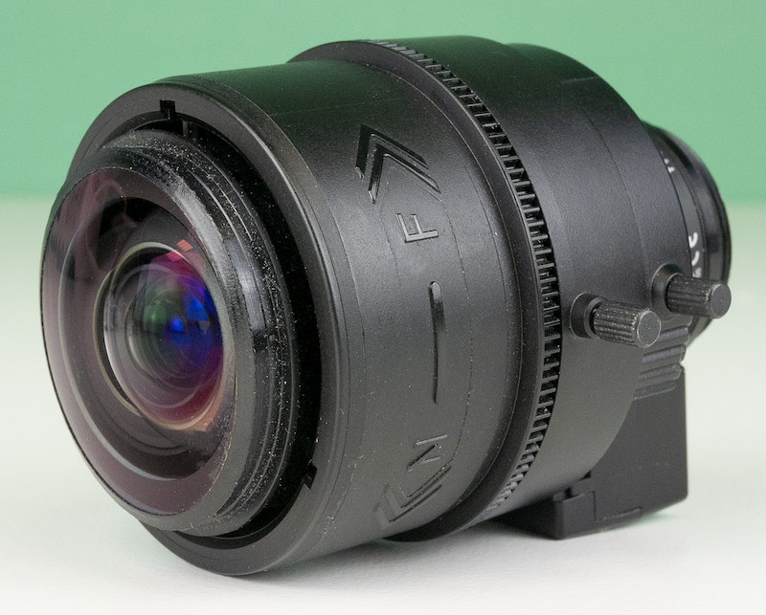
Питання 2 Можливості IP-відеокамери.
Об'єктиви IP-камер
Конструктивно об'єктив є складною системою лінз, укладених в оправу і взаємно компенсують оптичні спотворення. Збирає та проектує світлову енергію на світлочутливу матрицю для формування оптичного зображення.
Головний параметр – фокусна відстань (вимірюють у міліметрах), що визначає кут огляду та масштаб зображення. Є відстанню від осі комплекту лінз до фокусу (точки перетину спочатку паралельних променів після проходження через об'єктив). Чим менша фокусна відстань, тим більше поле огляду. Об'єктив 2.8 мм забезпечує відеоспостереження в секторі з кутом огляду ~ 100 º. Чим вищий фокус камери (наприклад, 8 мм), тим менший кут огляду, але більша потрібна для якісної зйомки відстань до об'єкта спостереження.
Перед системами відеоспостереження стоять різні завдання, тому в IP-камерах використовують короткофокусні, довгофокусні та наддовгофокусні об'єктиви різного типу: з фіксованою фокусною відстанню, зі змінною фокусною відстанню, моторизовані та fisheye.

Slide 39
Питання 2 Можливості IP-відеокамери.
З фіксованою фокусною відстанню
Фокусну відстань задають у процесі збирання на заводі - вона постійно протягом усієї експлуатації.
Зі змінною фокусною відстанню
Фокусну відстань таких об'єктивів вказують у діапазоні від меншого до більшого (2.7 ~ 13.5, наприклад) – його можна міняти. IP-камера з такою оптикою набагато простіше в монтажі, набагато більше місць для інсталяції.Об'єктив зі змінною фокусною відстанню
Моторизований
Моторизований об'єктив забезпечений приводом (як правило, сервоприводом) – для віддаленого керування фокусом та масштабуванням. Часто у складі motor-zoom є система оптичної стабілізації, фокусування та діафрагми. IP-камери із зумом затребувані на об'єктах підвищеної безпеки з необхідністю практично миттєво масштабувати картинку (швидкість трансфокації не перевищує 5 секунд).
Fisheye
Fisheye-об'єктиви - надширококутні (до 180 °), у зв'язку з чим необроблене зображення відрізняється спотвореним відображенням прямих ліній у формі дугоподібних кривих. Зображення з укомплектованим «риб'ячим оком» камер програмно (вбудоване в IP-камеру або ПЗ, що купується окремо) розбивають на окремі канали, попутно виправляючи дисторсію. Fisheye-камера замінює кілька звичайних.

